Slide 1

О команде
Название команды: The Epoxy of Coziness
Участник/Капитан команды: Вахнин Алексей Николаевич, студент 2 курса
Учебное заведение: Княгининский университет (ГБОУ ВО НГИЭУ)
Специализация: Анализ данных и машинное обучение
Опыт:
Разработка Telegram-ботов - 2 года
Достижения:
Победитель интенсива Школы цифровой этики Неймарк
Победитель Ярмарки проектов 2023 года в городе Княгинино

Slide 2

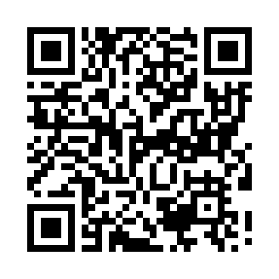
Практическая часть
QR Код на проект GitHub

